Slide 1
EL RESPETO A LA AUTORIDAD.
INTRODUCCIÓN:
Quiero referirme a uno de los principios más fundamentales de cuantos existen. El respeto a la autoridad.
Mucho depende de este respeto, por cuanto la Autoridad es el mayor regulador de nuestras vidas.
Si no existieran normas ni reglamentos por los cuales guiar nuestras vidas, ni poderes constituidos, ni juicios, ni Autoridad alguna.
¿Cómo sería el mundo?.
Simplemente catastrófico.
Las personas no pueden vivir juntas ni coexistir sin unas ordenanzas y reglamentos que sirvan de guía.
¿Que ocurriría si cada cual tuviera la libertad de hacer lo que le viniera en gana sin el menor respeto hacia los demás?.
Dios nos ha dado una Autoridad para vivir en este mundo en la que podemos confiar y podemos vivir.
Sin ninguna Autoridad, ningún hogar, nación puede prosperar.

Slide 2
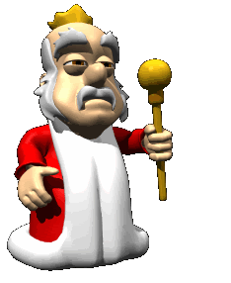
DEBE HABER RESPETO POR LA AUTORIDAD DE DIOS.
“AUTORIDAD”- Es el poder de regir o gobernar, el poder de aquel cuya voluntad y mandatos deben ser obedecido por los demás.
Debemos tener respeto a la Autoridad de Dios:
1. Él nos hizo.
Salmos.100:3.
Sabed que El, el SEÑOR, es Dios; El nos hizo, y no nosotros a nosotros mismos; pueblo suyo somos y ovejas de su prado.

Slide 3
Él nos dio el ser, es El autor de nuestro cuerpo y de nuestro Espíritu o alma.
Nosotros no pudimos hacernos a nosotros mismos, por la sencilla razón de que para hacer algo, es preciso existir ya de ante manos y que por consiguiente somos propiedad suya.
Él es nuestro supremo soberano y gobernador.
2. Él nos da la vida, aliento y todas las cosas.
Hechos.17:25.
ni es servido por manos humanas, como si necesitara de algo, puesto que El da a todos vida y aliento y todas las cosas;

Slide 4
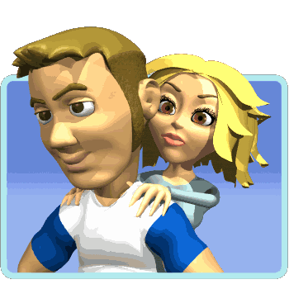
3. En él vivimos y nos movemos y existimos.
Hehcos.17:28.
porque en El vivimos, nos movemos y existimos, así como algunos de vuestros mismos poetas han dicho: "Porque también nosotros somos linaje suyo."
Dios hizo el mundo y todas las cosas que hay, en el existen es “CREADOR DEL CIELO Y DE LA TIERRA”.
Hechos.17:24.
El Dios que hizo el mundo y todo lo que en él hay , puesto que es Señor del cielo y de la tierra, no mora en templos hechos por manos de hombres,

Slide 5
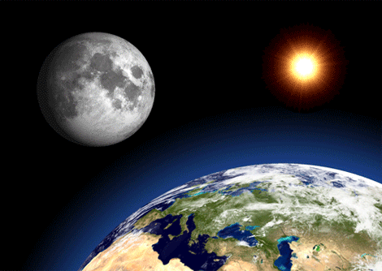
Dios es El gobernador del cielo y de la tierra, por lo tanto no deberíamos negar la Autoridad del Altísimo.
Por el contrario dice la Biblia que debemos alabarle.
Salmos.148:1-3.
¡Aleluya! Alabad al SEÑOR desde los cielos; alabadle en las alturas.
V.2.
Alabadle, todos sus ángeles; alabadle, todos sus ejércitos.
V.3.
Alabadle, sol y luna; alabadle, todas las estrellas luminosas.

Slide 6
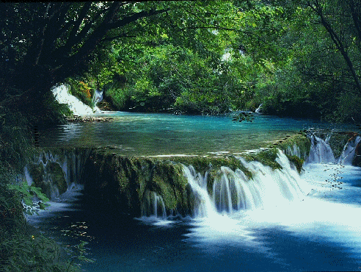
El salmista convoca a las criaturas del mundo superior a cumplir con este deber.
Salmos.148:4-6.
Alabadle, cielos de los cielos, y las aguas que están sobre los cielos.
V.5.
Alaben ellos el nombre del SEÑOR, pues El ordenó y fueron creados;
V.6.
los estableció eternamente y para siempre, les dio ley que no pasará.

Slide 7
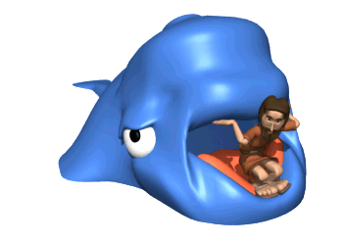
Convoca después a las criaturas del mundo inferior, para que alaben también al creador.
Salmos.148:7-13.
Alabad al SEÑOR desde la tierra, monstruos marinos y todos los abismos;
V.8.
Fuego y granizo, nieve y bruma; viento tempestuoso que cumple su palabra;
V.9.
los montes y todas las colinas; árboles frutales y todos los cedros;

Slide 8
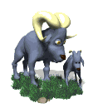
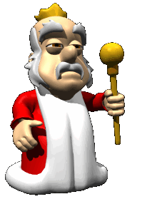
V.10.
las fieras y todo el ganado; reptiles y aves que vuelan;
V.11.
reyes de la tierra y todos los pueblos; príncipes y todos los jueces de la tierra;
V.12.
jóvenes y también doncellas; los ancianos junto con los niños.
V.13.
Alaben ellos el nombre del SEÑOR, porque sólo su nombre es exaltado; su gloria es sobre tierra y cielos.

Slide 9
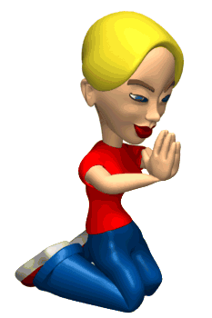
Debemos confiar en El.
Proverbios.3:5-6.
Confía en el SEÑOR con todo tu corazón, y no te apoyes en tu propio entendimiento.
V.6.
Reconócele en todos tus caminos, y El enderezará tus sendas.
Hemos de atender continuamente a la providencia de Dios a fin de depender de El.
A El sea la Gloria. Majestad- Dominio- Autoridad.
Judas.25.
al único Dios nuestro Salvador, por medio de Jesucristo nuestro Señor, sea gloria, majestad, dominio y autoridad, antes de todo tiempo, y ahora y por todos los siglos. Amén.

Slide 10
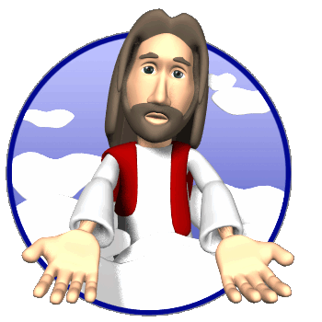
DEBE HABER RESPETO POR LA AUTORIDAD DE CRISTO.
Cuando Jesús termino el sermón del monte, la gente se maravillo, por que les enseñaba con Autoridad.
Mateo.7:28-29.
Cuando Jesús terminó estas palabras, las multitudes se admiraban de su enseñanza;
V.29.
porque les enseñaba como uno que tiene autoridad, y no como sus escribas.

Slide 11
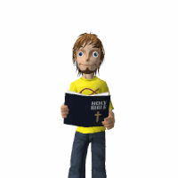
Los Escribas presumían de tener tanta Autoridad como cualquier maestro, y tenían su apoyo en los privilegios y ventajas que tenían o disfrutaban, pero hablaban como meros repetidores.
Como niños de escuela que repiten su lección, no como maestros de lo que enseñan.
Así que la palabra no salía con vida ni fuerza alguna. En cambio Cristo hablaba como un juez que da su sentencia, sus lecciones eran leyes, sus palabras mandatos.
Cristo mostró Autoridad mucha mayor y más genuina que los Escribas en la cátedra de Moisés.

Slide 12
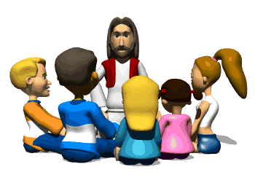
Hasta los Espíritus le obedecen.
Marcos.1:27.
Y todos se asombraron de tal manera que discutían entre sí, diciendo: ¿Qué es esto? ¡Una enseñanza nueva con autoridad! El manda aun a los espíritus inmundos y le obedecen.
“AUTORIDAD”- Es enseñar con el ejemplo y Jesús enseño con su vida lo que predicaba.
Cristo tiene toda Autoridad tanto en él: “CIELO COMO EN LA TIERRA”.
Mateo.28:18.

Slide 13
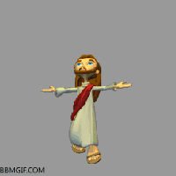
Y acercándose Jesús, les habló, diciendo: Toda autoridad me ha sido dada en el cielo y en la tierra.
1. ¿De donde tiene esta Autoridad?.
Le ha sido dada por aquel que es la fuente de todo ser y por consiguiente de toda Autoridad, en cuanto a Dios, igual al Padre, toda Autoridad es original y esencialmente suya.
2. ¿Dónde tiene esta Autoridad?.
En el cielo y la tierra, en todo el universo.

Slide 14
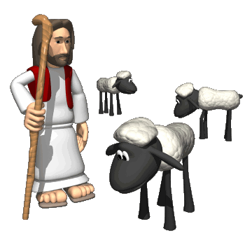
Dios concedía a su Hijo Autoridad no solamente para hablar y para obrar si no también para juzgar.
Juan.5:26-27.
Porque así como el Padre tiene vida en sí mismo, así también le dio al Hijo el tener vida en sí mismo;
V.27.
y le dio autoridad para ejecutar juicio, porque es el Hijo del Hombre.
Apocalipsis.12:10.

Slide 15
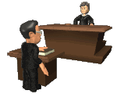
Y oí una gran voz en el cielo, que decía: Ahora ha venido la salvación, el poder y el reino de nuestro Dios y la autoridad de su Cristo, porque el acusador de nuestros hermanos, el que los acusa delante de nuestro Dios día y noche, ha sido arrojado.
A Cristo le ha sido dada Autoridad en el cielo y en la tierra para juzgar.
Nosotros debemos respetar esa Autoridad cuando fallamos en el respeto que debemos a la Autoridad de Cristo estamos fallando también en el respeto debido a la Autoridad de Dios (Padre, Hijo, Espíritu Santo).

Slide 16
DEBE HABER RESPETO POR LA AUTORIDAD DE LA BIBLIA.
La palabra de Cristo nos ha de juzgar en el día final.
Juan.12:48.
El que me rechaza y no recibe mis palabras, tiene quien lo juzgue; la palabra que he hablado, ésa lo juzgará en el día final.
Como dice la Biblia, debemos atender con mayor diligencia (Prontamente, prisa) a las cosas que hemos oídos.
Hebreos.2:1-3.

Slide 17
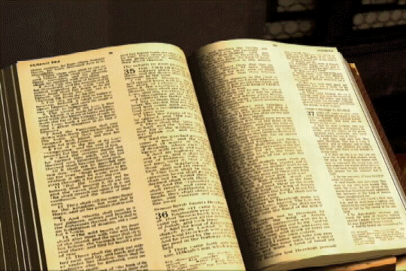
Por tanto, debemos prestar mucha mayor atención a lo que hemos oído, no sea que nos desviemos.
V.2.
Porque si la palabra hablada por medio de ángeles resultó ser inmutable, y toda transgresión y desobediencia recibió una justa retribución,
V.3.
¿cómo escaparemos nosotros si descuidamos una salvación tan grande? La cual, después que fue anunciada primeramente por medio del Señor, nos fue confirmada por los que oyeron,
No hay escapatoria posible si rechazamos esta salvación.
Nuestra única esperanza de salvación esta en la palabra que Dios nos ha dado atraves de Cristo.

Slide 18
1. Ya que es la única manera para crecer.
I Pedro.2:2.
desead como niños recién nacidos, la leche pura de la palabra, para que por ella crezcáis para salvación,
2. Ya que son las únicas que nos pueden hacer perfectos.
II Timoteo.3:16-17.
Toda Escritura es inspirada por Dios y útil para enseñar, para reprender, para corregir, para instruir en justicia,
V.17.

Slide 19
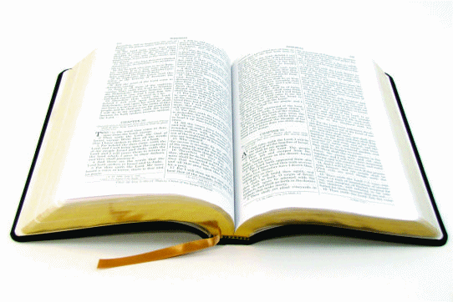
a fin de que el hombre de Dios sea perfecto, equipado para toda buena obra.
3. Ya que solo en ellas encontramos la vida eterna.
Juan.5:39.
Examináis las Escrituras porque vosotros pensáis que en ellas tenéis vida eterna; y ellas son las que dan testimonio de mí;
Debemos hablar donde ella habla y callar donde ella calla.
I Pedro.4:11.
El que habla, que hable conforme a las palabras de Dios; el que sirve, que lo haga por la fortaleza que Dios da, para que en todo Dios sea glorificado mediante Jesucristo, a quien pertenecen la gloria y el dominio por los siglos de los siglos. Amén.

Slide 20
No debemos ni quitar y añadir.
Apocalipsis.22:18-19.
Yo testifico a todos los que oyen las palabras de la profecía de este libro: Si alguno añade a ellas, Dios traerá sobre él las plagas que están escritas en este libro;
V.19.
y si alguno quita de las palabras del libro de esta profecía, Dios quitará su parte del árbol de la vida y de la ciudad santa descritos en este libro.
Debemos de respetar el silencio de las escrituras.
Ni añadir ni quitar nada.

Slide 21
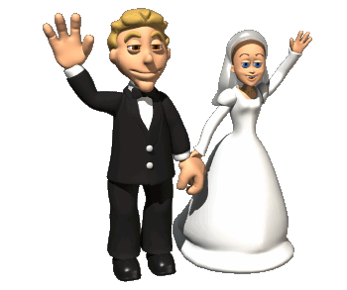
DEBE HABER RESPETO POR LA AUTORIDAD DEL HOGAR.
Es en el hogar donde se echan los cimientos de la vida.
La esposa debe sujetarse al marido por que él es la cabeza del hogar.
Efesios.5:22-24.
Las mujeres estén sometidas a sus propios maridos como al Señor.
V.23.
Porque el marido es cabeza de la mujer, así como Cristo es cabeza de la iglesia, siendo El mismo el Salvador del cuerpo.

Slide 22
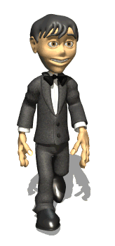
V.24.
Pero así como la iglesia está sujeta a Cristo, también las mujeres deben estarlo a sus maridos en todo.
Colosenses.3:18.
Mujeres, estad sujetas a vuestros maridos, como conviene en el Señor.
I Pedro.3:1.
Asimismo vosotras, mujeres, estad sujetas a vuestros maridos, de modo que si algunos de ellos son desobedientes a la palabra, puedan ser ganados sin palabra alguna por la conducta de sus mujeres

Slide 23
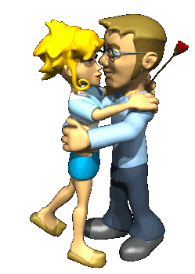
La mujer debe respetar a su marido.
Efesios.5:33.
En todo caso, cada uno de vosotros ame también a su mujer como a sí mismo, y que la mujer respete a su marido.
El marido debe amar a su esposa.
Efesios.5:25,28.
Maridos, amad a vuestras mujeres, así como Cristo amó a la iglesia y se dio a sí mismo por ella,
V.28.

Slide 24
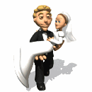
Así también deben amar los maridos a sus mujeres, como a sus propios cuerpos. El que ama a su mujer, a sí mismo se ama.
Colosenses.3:19.
Maridos, amad a vuestras mujeres y no seáis ásperos con ellas.
Debe vivir sabiamente con ella.
I Pedro.3:7.
Y vosotros, maridos, igualmente, convivid de manera comprensiva con vuestras mujeres, como con un vaso más frágil, puesto que es mujer, dándole honor como a coheredera de la gracia de la vida, para que vuestras oraciones no sean estorbadas.

Slide 25
Los hijos deben obedecer a los padres.
Efesios.6:1-3.
Hijos, obedeced a vuestros padres en el Señor, porque esto es justo.
V.2.
HONRA A TU PADRE Y A tu MADRE (que es el primer mandamiento con promesa),
V.3.
PARA QUE TE VAYA BIEN, Y PARA QUE TENGAS LARGA VIDA SOBRE LA TIERRA.
Colosenses.3:20.

Slide 26
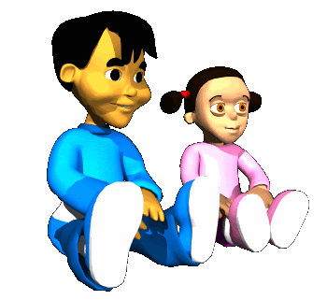
Hijos, sed obedientes a vuestros padres en todo, porque esto es agradable al Señor.
Los padres no deben provocar a ira a sus hijos.
Efesios.6:4.
Y vosotros, padres, no provoquéis a ira a vuestros hijos, sino criadlos en la disciplina e instrucción del Señor.
Colosenses.3:21.
Padres, no exasperéis a vuestros hijos, para que no se desalienten.
Los padres deben disciplinar a sus hijos:

Slide 27
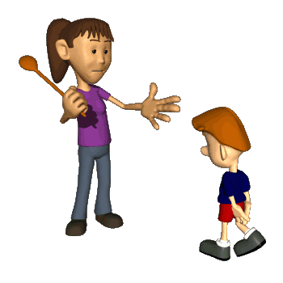
1. Castiga a su hijo.
Proverbios.19:18.
Corrige a tu hijo mientras hay esperanza, pero no desee tu alma causarle la muerte.
2. La vara de la disciplina lo alejara de él.
Proverbios.22:15.
La necedad está ligada al corazón del niño; la vara de la disciplina la alejará de él.
3. No escatimes (Rehuses) la disciplina al niño.
Proverbios.23:13.

Slide 28
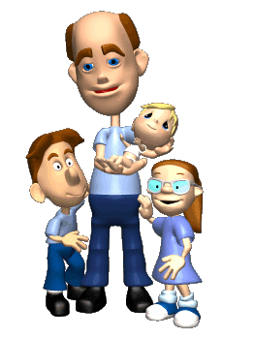
No escatimes la disciplina del niño; aunque lo castigues con vara, no morirá.
4. El que detiene el castigo, a su hijo odia.
Proverbios.13:24.
El que escatima la vara odia a su hijo, mas el que lo ama lo disciplina con diligencia.
La disciplina es la otra cara de la enseñanza.
Aun los niños con un espíritu de aprendizaje necesitan explicaciones detalladas, mucha paciencia, oportunidades para entrenarse y experimentar, así como el derecho a aprender mediante sus errores.
Alude a reprender al niño con la mano o un instrumento que no lo lastime. La Biblia enseña que la reprensión debe estar asociada a una actitud amorosa y paciente que los azotes son necesarios al administrar disciplina que los padres no se deben exceder al disciplinar a sus hijos y que hace falta para mantenerlos en el camino recto.

Slide 29
Pero un niño consentido
Rebelde.
I Samuel.15:23.
O terco se desentiende de lo que le han enseñado y rompe la armonía familiar.
La respuesta divina a ello es la disciplina firme y amorosa.
La Biblia hace una clara distinción entre la disciplina y el abuso físico. La disciplina puede ser dolorosa, pero no perjudicial.
Nunca debemos hacer daño a un niño aunque en ocasiones el dolor puede formar parte de una corrección efectiva.
Dios mismo se describe como un partidario estricto de la disciplina.
En el hogar hay responsabilidad para todos padres- Madres- hijos, y todos deben respetar esta Autoridad dada por Dios.

Slide 30
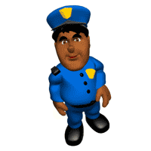
DEBE HABER RESPETO POR LA AUTORIDAD DE LOS PODERES CONSTITUIDOS.
He aquí lo que El Espíritu Santo ha dicho o revelado sobre esta cuestión:
1. Debemos obedecer a nuestros gobernantes y sujetarnos a ellos.
Romanos.13:1-2.
Sométase toda persona a las autoridades que gobiernan; porque no hay autoridad sino de Dios, y las que existen, por Dios son constituidas.

Slide 31
V.2.
Por consiguiente, el que resiste a la autoridad, a lo ordenado por Dios se ha opuesto; y los que se han opuesto, sobre sí recibirán condenación.
Toda persona.
Romanos.2:9.
Habrá tribulación y angustia para toda alma humana que hace lo malo, el judío primeramente y también el griego;
De parte de Dios- Dios es El Autor de orden, no de anarquía.
Ha sido establecido- Se mantiene ordenadas por Dios.
Él que se opone o resiste a esto, a tomado su postura en contra a lo establecido a Dios.

Slide 32
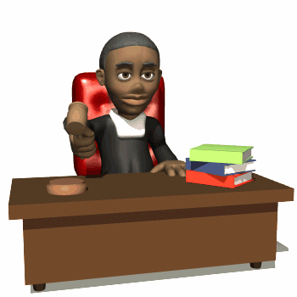
Debemos estar sujetos.
Tito.3:1.
Recuérdales que estén sujetos a los gobernantes, a las autoridades; que sean obedientes, que estén preparados para toda buena obra;
Debemos someternos por causa del Señor a toda institución humana.
I Pedro.2:13-15.
Someteos, por causa del Señor, a toda institución humana, ya sea al rey, como autoridad,

Slide 33
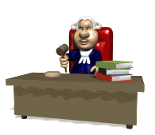
V.14.
o a los gobernadores, como enviados por él para castigo de los malhechores y alabanza de los que hacen el bien.
V.15.
Porque esta es la voluntad de Dios: que haciendo bien, hagáis enmudecer la ignorancia de los hombres insensatos.
El propio contexto singulariza solo al rey, como Autoridad soberana en el plano terrenal humano, y a los “GOBERNATES”.
Delegados del rey en las diversas provincias del imperio en relación con la administración de la justicia y el mantenimiento del orden publico.

Slide 34
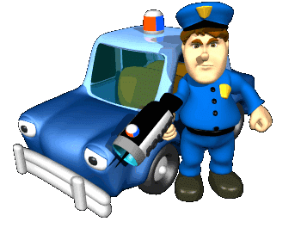
La mención de las funciones que ejercen el rey y los gobernantes del estado no significa que los cristianos hayan de someterse a las Autoridades únicamente cuando estas cumplan perfectamente con sus funciones respectivas.
Pues entonces se abriría la puerta a toda interpretación subjetiva acerca del uso o abuso de la Autoridad.
(La historia nos ofrece muchos y triste ejemplos de las consecuencias que acarrea tal mentalidad, Sublevaciones, guerras civiles, asesinatos de personas constituidas en Autoridad).

Slide 35
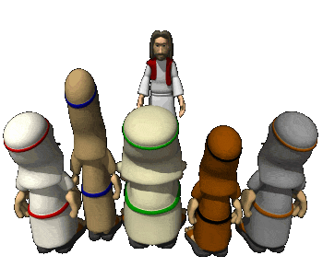
Él cristiano esta obligado a someterse a las Autoridades y acatar el régimen constituido, mientras no se le quiera forzar a hacer algo que es claramente contrario a la voluntad de Dios.
Hechos.4:19-20.
Mas respondiendo Pedro y Juan, les dijeron: Vosotros mismos juzgad si es justo delante de Dios obedecer a vosotros antes que a Dios;
V.20.
porque nosotros no podemos dejar de decir lo que hemos visto y oído.
Hechos.5:29.

Slide 36
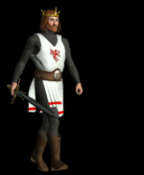
Mas respondiendo Pedro y los apóstoles, dijeron: Debemos obedecer a Dios antes que a los hombres.
Siempre conviene recordar que el emperador Romano, cuando Pedro escribía esto era Nerón el perverso tirano.
Tal es la voluntad de Dios, cuando dejamos de respetar la Autoridad de los poderes superiores estamos dejando de respetar la Autoridad de Dios.

Slide 37
CONCLUSIÓN:
¿Cuál es tu respeto a la Autoridad?.
¿Reconoces completamente y conservas el principio de Autoridad?.
Respetemos la Autoridad de:
1. Dios.
2. Cristo.
3. La Biblia.
4. El Hogar.
5. Los gobernantes.
¿Tienes el debido respeto a la Autoridad de los poderes terrenales?.
¿Te conformas a las ordenanzas que estos poderes han establecido?.
¿Obedeces las leyes de la tierra?.
¿Estas enseñando a tus hijos el cumplimiento de todas estas ordenanzas?.
Seamos fieles a Dios cumpliendo con todo. No nos opongamos a Dios, oponiéndonos a las Autoridades de nuestro país.

Slide 38
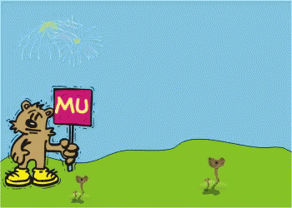
DIOS NOS BENDIGA A TODOS

